Slide 1
进程调度 Linux环境下利用线程模拟进程调度
代仕芳

Slide 2
实验目的及要求
进程调度是处理机管理的核心内容。本实验要求用高级语言编写模拟进程调度程序，以便加深理解有关进程控制块的概念，并体会和了解先来先服务、短进程优先，优先权、高响应比优先等调度算法的具体实现。

Slide 3
实验内容
1.本实验要求创建线程来模拟进程，各进程之间互斥的使用处理机
2.设计进程控制块PCB的结构，通常应包括如下信息：
进程名、进程优先数、进程的到达时间、服务时间、进程的状态等
2.编写四种调度算法程序： FCFS SPF(非抢占) PSA (非抢占) HRRN
3.输入参数。
输入进程数目
各进程的相关数据（进程ID,到达时间，服务时间，优先级等）
选择调度算法
4.按要求输出结果（界面简洁美观）
1）要求输出调度过程
2）要求输出各进程在不同的算法下的完成时间，周转时间，带权周转时间，平均周转时间，平均带权周转时间，以及调度顺序。

Slide 4
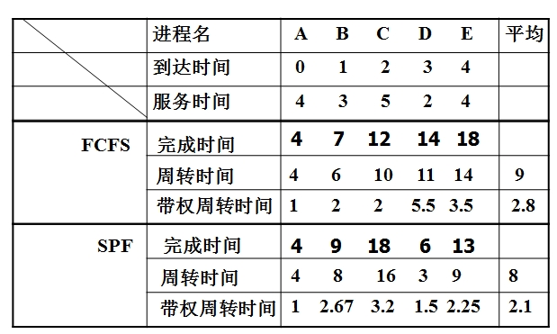
测试参数
A,B,C,D,E的优先级分别为：5,3,4,1,2，数字越小优选级越高。

